Slide 1
1. Привычка вставать рано
«Кто рано встает, тому Бог дает» - известная народная мудрость. В самом деле, если научиться ложиться и вставать пораньше - можно успеть сделать за день намного больше, а устать меньше. Такая привычка способствует наладить здоровый образ жизни, почувствовать себя более бодрым и сильным.

Slide 2
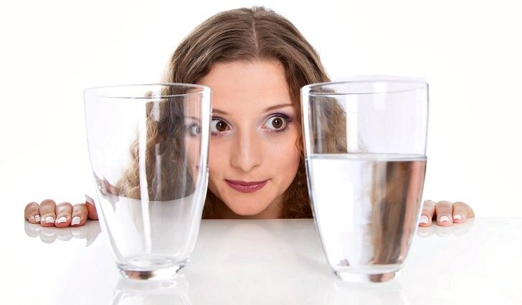
2. Привычка начинать день со стакана чистой воды
Пить воду нужно сразу после того, как проснетесь. Так вы «разбудите» свой организм и, в частности, желудочно-кишечный тракт. Стакан воды по утрам – очень полезная и здоровая привычка, ведь она помогает сделать кожу гладкой и молодой, организм - чистым, а аппетит - более скромным. По утрам, как утверждают медики, кровь у человека бывает особенно густой. Это означает повышенную вероятность инфарктов. Чтобы избежать подобной опасности, давно уже придуман простой и эффективный метод – пить воду, которая успешно разжижает кровь.

Slide 3
3. Привычка делать зарядку
Не нужно заставлять себя через силу выполнять комплекс скучных и утомительных упражнений. Это не принесет никакого результата. Лучше займитесь тем, что вам по вкусу - крутите педали велосипеда или велотренажера, танцуйте под заводную веселую музыку, крутите хула-хуп или делайте упражнения на растяжку. Главное, чтобы зарядка доставляла вам удовольствие! Если почувствуете некоторую усталость и боль в мышцах – не пугайтесь, это естественное явление для начинающих. Уже через несколько дней все эти ощущения уйдут, уступив место бодрости и наслаждению.

Slide 4
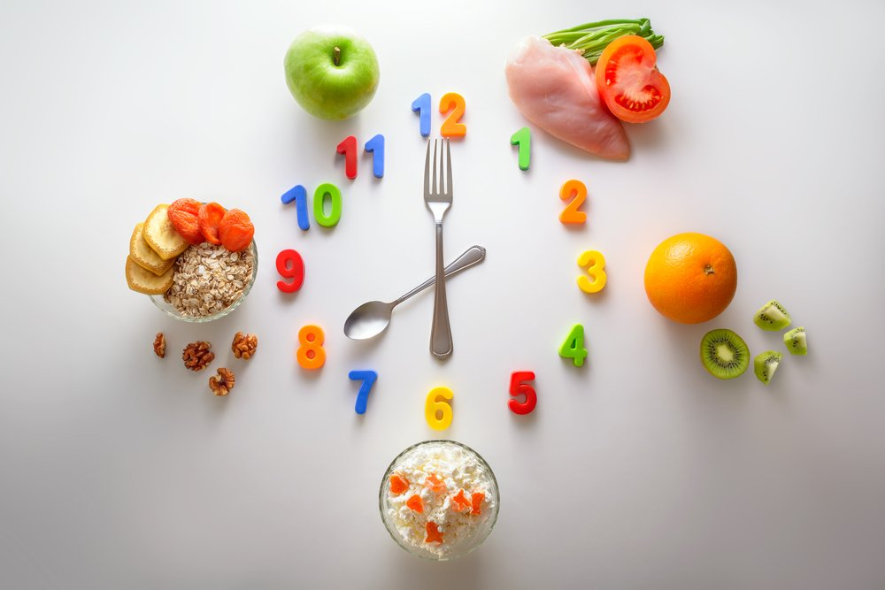
4. Привычка завтракать и питаться правильно
Если вы привыкли с утра выпивать чашку кофе, пришла пора сменить эту вредную привычку полезной. Не пожалейте 10 минут на приготовление полезного и здорового завтрака для себя, любимого! Сварите кашу, приготовьте омлет, сделайте салат из свежих овощей, отварите кусочек постного мяса... Что-то из предложенного наверняка придется вам по вкусу. Помните, что в меню для завтрака обязательно должны входить кисломолочные продукты и фрукты. А кофе лучше заменить зеленым чаем с медом. Такой завтрак позволит вам с легкостью справиться с огромным количеством дел, ведь ваш организм наполнится невероятной силой и энергией!

Slide 5
5. Привычка работать с перерывами
Человеку, увлеченному интересной работой, очень трудно прерваться. Хочется как можно скорее завершить начатое, удовлетворенно оглядеть дело рук своих, и только потом отдыхать. Чувство, что лучше потрудиться «ударно» на протяжении нескольких часов, чем постоянно прерываться, - неверно!
На самом деле вы сами увидите, насколько легче пойдет работа, если каждый час делать маленький
перерыв минут на 5. За эти 5 минут можно размяться, сделав несколько упражнений, выпить чай или съесть яблоко, пройтись по двору или
постоять на балконе, вдыхая свежий воздух. Мозг «прочистится», и вас посетят новые мысли.

Slide 6
6. Привычка ходить пешком
Если вы уже выработали привычку рано вставать, для вас нетрудно будет выйти утром из дома пораньше, чтобы отправиться на работу пешком. В крайнем случае, пройдите хотя бы две-три остановки. В идеале, ходить быстрым шагом на свежем воздухе необходимо час в день. Такая отличная привычка - превосходный способ снабдить мозг, да и весь организм, кислородом. В качестве бонусов – стройная фигура и бодрое настроение на весь день!

Slide 7
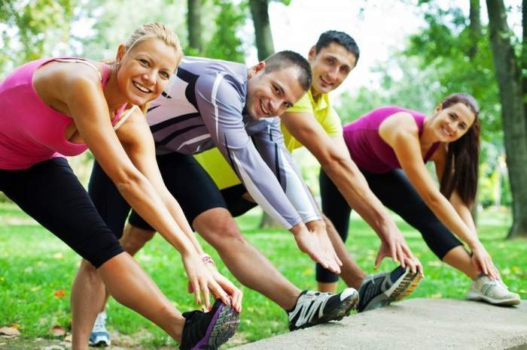
7. Привычка заниматься спортом
Природа создала нас всех активными существами. Для человека естественно проводить свои дни в движении, а лежание на диване и сиденье перед компьютером на протяжении многих часов – это противоестественно. Малоподвижный образ жизни становится причиной лишнего веса, быстрого старения организма и множества проблем со здоровьем. Постарайтесь выделить на занятия любимым видом спорта хотя бы 3 раза в неделю, по полчаса в день.

Slide 8
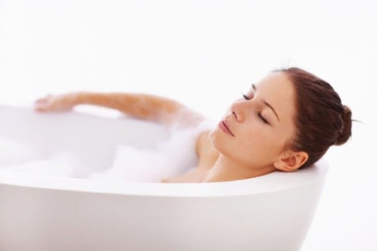
8. Привычка принимать вечером теплый душ или ванну
Теплая вода расслабляет, смывает весь негатив, «налипший» к нам в течение дня. Постояв под душем или полежав в теплой ванне, мы готовим свой организм к отдыху, помогая себе быстро и крепко заснуть. А ведь полноценный сон - залог хорошего отдыха.

Slide 9
9. Привычка высыпаться
Регулярное недосыпание разрушает наш организм. Спать рекомендуется не менее 6-7 часов, чтобы организм успел отдохнуть и восстановиться. Очень важно! Спать ложиться нужно до 23 часов, поскольку до 24 часов отдыхает именно мозг, психические силы ума. Если из месяца в месяц, из года в год нарушать это правило, то постепенно произойдет снижение концентрации внимания или чрезмерная напряжённость ума. Дальнейшие последствия – хроническая усталость и напряженность. Бледный цвет лица, усталый тусклый взгляд, заторможенность, головные боли – всё это признаки нарушения режима дня, человек не дает уму и разуму отдыхать в отведенное для этого природой время.

Slide 10
291375 613.9 З-466 Здоровая семья: здоровье и бодрость духа от рождения до глубокой старости: ежедневный уход в домашних условиях / пер. с англ. М. Г. Луппо, Д. А. Иванова. - Москва : Крон-Пресс, 1994. - 768 с.

Slide 11
312806 613.99:618 Д81 Дуда, Виталий Иванович. Здоровье женщины - здоровье нации : научно-популярная литература / В. И. Дуда, Вл. И. Дуда. - Минск : Международный центр интеграционной информации. Общественный пресс-центр Дома прессы, 2009. - 143 с. - (Здоровый образ жизни).

Slide 12
237433 618.2-083 А675 Аничкова, Зоя Яковлевна. Здоровое материнство / З. Я. Аничкова. - 2-е изд., доп. и перераб. - М. : Медицина, 1982. - 72 с. : ил. - (Науч. попул. мед. лит. для матерей).

Slide 13
284815 613.95 К16 Как вырастить здорового ребенка / Под ред. В. П. Алферова. - Л. : Медицина. Ленингр. отд-ние, 1991. - 416 с. - (Науч.-попул. мед. лит-ра).

Slide 14
303568 613.96 Ж911 Журавлева, И. В. Здоровье подростков: социологический анализ : монография / И. В. Журавлева ; Российская академ. наук. Ин-т социологии. - Москва : Изд-во Ин-та социологии РАН, 2002. - 239 с.

Slide 15
252759 613.99 Т805 Трча, Станислав. Искусство вести здоровый образ жизни / С. Трча; Пер. с чеш. В. В. Язвикова. - М. : Медицина, 1985. - 232 с.

Slide 16
331670 613.96 Т789 Трусь, Елена Ивановна. Формирование здорового образа жизни студентов медицинского университета : монография / Е. И. Трусь, М. Ю. Сурмач ; Министерство здравоохранения Республики Беларусь, Учреждение образования "Гродненский государственный медицинский университет". - Гродно : ГрГМУ, 2018. - 158 с.

Slide 17
62191 613.2 С467 Скурихин, Игорь Михайлович. Как правильно питаться / И. М. Скурихин. - Москва : Агропромиздат, 1986. - 240 с.

Slide 18
292963 615.8 З-467 Здоровье своими руками / под ред. Б. В. Дривотинова; пер. с англ. Т. Е. Комаровской, А. И. Козеко. - Минск : Полымя, 1996. - 409 с.

Slide 19
235598 613.9 А189 Авдулина, Анна Сергеевна. Жизнь без лекарства / А. С. Авдулина. - 2-е изд., доп. - Москва : Физкультура и спорт, 1982. - 88 с. -

Slide 20
Итак, подведем итог: вырабатывать полезные привычки нужно! Они помогут нам добиться поставленных целей, обрести успех и достичь желаемого результата!
Полезные и нужные привычки стоит завести.
Будьте здоровы!
Успехов и полезных привычек, друзья!

